Slide 1
Муниципальное учреждение Центр психолого-педагогической, медицинской и социальной помощи «Содействие» г. Ростов
Образовательная программа
«Хочу быть лидером»
Авторы:
Дувакина Ольга Викторовна –
педагог-психолог МУ Центр «Содействие»,
Малова Дарья Николаевна –
педагог-психолог МУ Центр «Содействие»
Ведущие:
Малова Дарья Николаевна –
педагог-психолог МУ Центр «Содействие»,
Зеленкова Дарья Сергеевна –
педагог-психолог МУ Центр «Содействие»

Slide 2
Цель программы:
развитие у обучающихся лидерских качеств, позволяющих осуществить выбор в пользу активной жизненной позиции, развитие личностного творческого потенциала

Slide 3
Задачи:
Формирование у обучающихся системы представлений о себе, собственных ресурсах, возможностях и способностях.
Мотивирование обучающихся на принятие активной жизненной позиции.
Формирование у обучающихся навыков рефлексии, анализа собственного опыта поведения.
Осознание своей социальной роли и соответствия собственных личностных качеств уровню притязаний.
Приобретение навыков межличностного общения, необходимых лидеру.
Развитие ассертивности.

Slide 4
Адресаты программы:
обучающиеся 9-11 классов

Slide 5
Ожидаемые результаты:
Адекватная системы представлений обучающихся о себе, соответствий своих личностных качеств образу лидера.
Наличие у обучающихся навыков рефлексии.
Приобретение обучающимися навыков межличностного общения.
Приобретение обучающимися навыков уверенного поведения.

Slide 6
Форма и режим проведения тренинговых занятий:
Занятия проводятся в групповой форме
Оптимальная численность группы:
12 – 15 человек
Общее количество занятий: 5
Продолжительность занятия: 3 часа.

Slide 7
Учебно-тематический план
Лидер – какой он?
Овладение навыками невербальной и вербальной коммуникации.
Тренировка навыков уверенного поведения.
Учись владеть собой.
5. Я могу быть лидером.

Slide 8
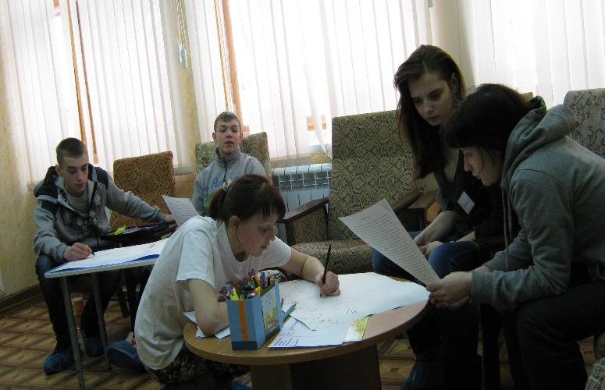
Фотоматериалы

Slide 9
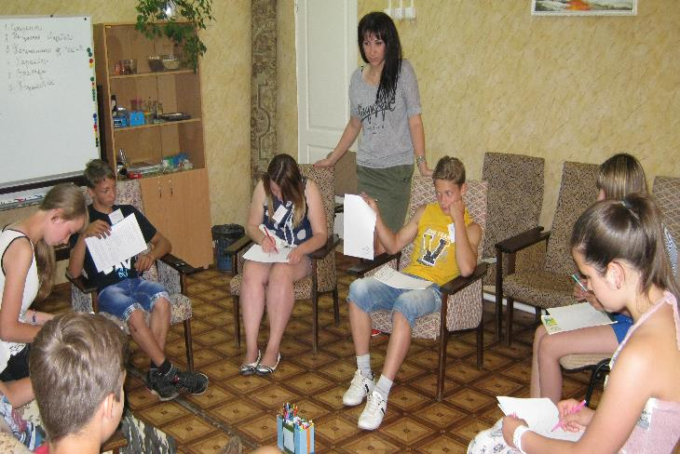
Фотоматериалы

Slide 10
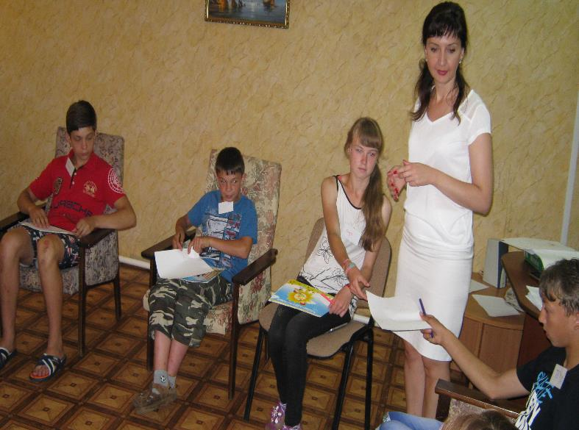
Фотоматериалы

Slide 11
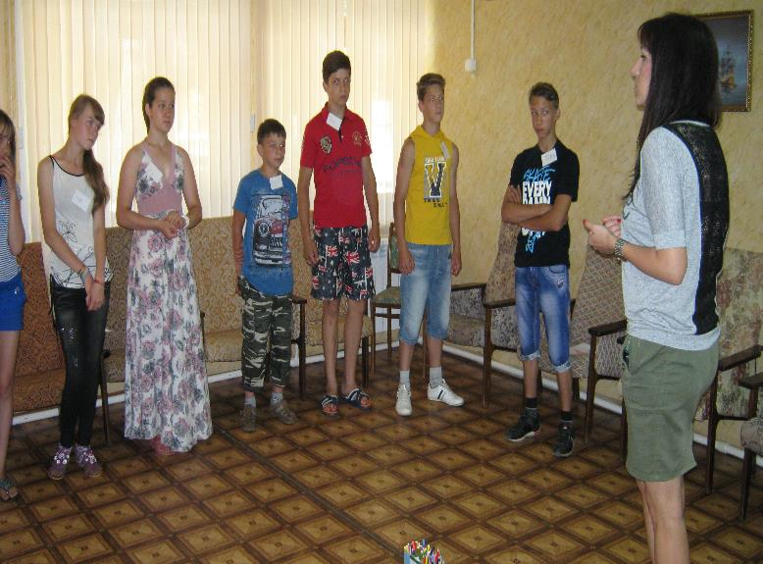
Фотоматериалы

Slide 12
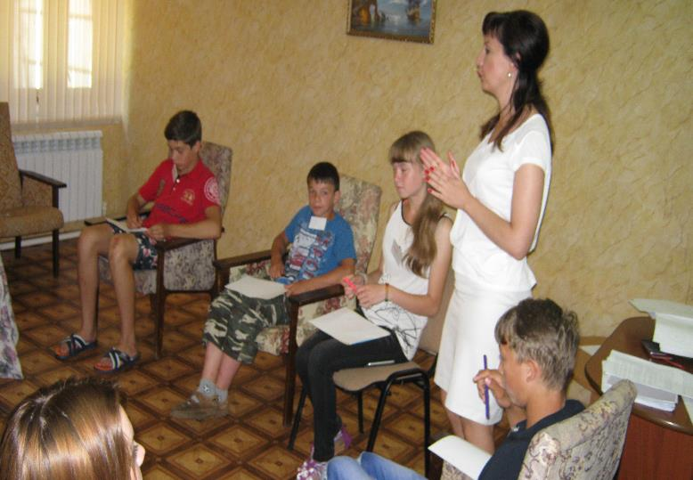
Фотоматериалы

Slide 13
Итоговое анкетирование участников
Что больше всего понравилось?
Различные игры
Отношение ведущих
Разыгрывать разные ситуации
Общение с участниками
Креативный подход к участникам
Позитивные эмоции
Ведущие
Занятия дали возможность высказаться каждому
Осознание и принятие мнения других
Знакомство с новыми людьми
Я получил ответы на многие вопросы

Slide 14
Итоговое анкетирование участников
Что было трудным?
Находиться в центре внимания
Преодолеть себя
Отстаивать свое мнение перед другими
Принять мнение других
Услышать мнение других участников
Определиться с собственным мнением
Аргументировано высказывать свою точку зрения

Slide 15
Итоговое анкетирование участников
Что было важным, значимым?
Умение организовать других
Умение выступать
Попробовать свои силы
Приятно провести время с умными людьми
Знакомство и общение с новыми людьми
Раскрыться перед другими
Сделать свои выводы по теме лидерства
Знакомство с интересными людьми
Прислушаться друг к другу
Уважение группы ко мне

Slide 16
Итоговое анкетирование участников
Что нового о себе узнал?
Что я лидер – 26 %
Я многое могу – 26 %
Я умею общаться с людьми
Умею слушать и слышать других
Умею и могу прямо высказывать свое мнение
Нужно развивать дальше свои лидерские качества
Я выделяюсь в толпе
Я - нерешительная

Slide 17
Муниципальное учреждение Центр психолого-педагогической, медицинской и социальной помощи «Содействие» г. Ростов
Образовательная программа
«Хочу быть лидером»
Авторы:
Дувакина Ольга Викторовна –
педагог-психолог МУ Центр «Содействие»,
Малова Дарья Николаевна –
педагог-психолог МУ Центр «Содействие»
Ведущие:
Малова Дарья Николаевна –
педагог-психолог МУ Центр «Содействие»,
Зеленкова Дарья Сергеевна –
педагог-психолог МУ Центр «Содействие»

